Slide 1
স্বাগতম

Slide 2
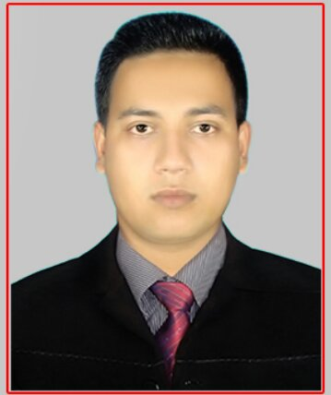
বিষয়ঃ ব্যবসায় উদ্যোগ
শ্রেণীঃ নবম
অধ্যায়ঃ সপ্তম
পিরিয়ডঃ ৪র্থ
সময়ঃ ৫০ মিনিট
তারিখঃ ২৯-০৪-২০২০
কাজী হাবিব উল্লাহ
সহকারি শিক্ষক
উত্তর রেংকার্য্যা উচ্চ বিদ্যালয়
দিঘীনালা,খাগড়াছড়ি
Email-ranak728@gmail.com

Slide 3
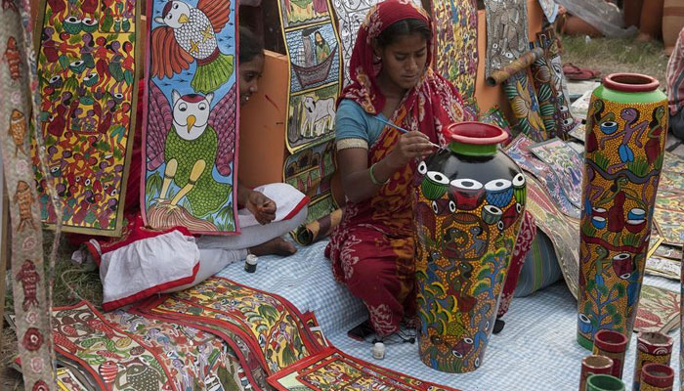
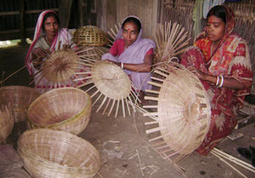
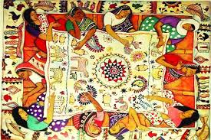
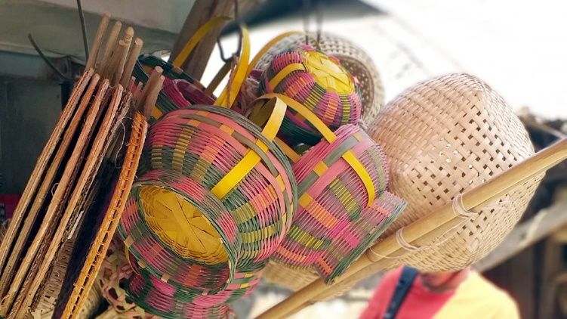
ছবিগুলো লক্ষ্য করি…

Slide 4
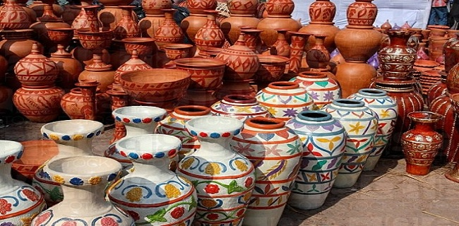
…
আজকের পাঠ…….
কুটির শিল্প

Slide 5
শিখনফল…
এই পাঠ শেষে শিক্ষার্থীরা...
কুটির শিল্প কী তা বলতে পারবে;
কুটির শিল্পের বৈশিষ্ট্য ব্যাখ্যা করতে পারবে;
কুটির শিল্পের উপযুক্ত ক্ষেত্রগুলো চিহ্নিত করতে পারবে।

Slide 6
মূলধন সর্বোচ্চ ৫ লক্ষ টাকা
পরিবার কেন্দ্রীক
কুটির শিল্পের বৈশিষ্ট্য
সর্বোচ্চ জনবল ১০জন
দেশীয় প্রযুক্তির ব্যবহার
স্থানীয় কাঁচামাল ব্যবহার

Slide 7
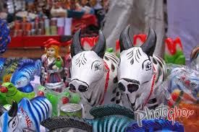
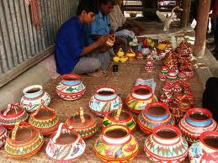
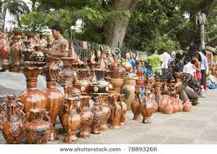
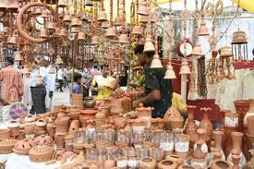
মৃৎ শিল্প
বল তো এগুলো কিসের তৈরি?

Slide 8
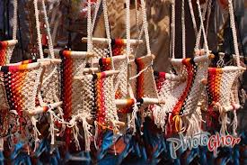
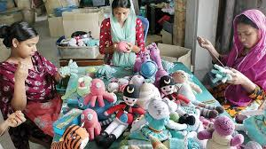
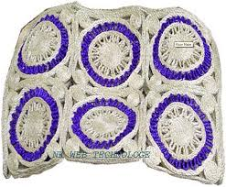
হস্ত শিল্প
পাটের দোলনা
নক্শি কাঁথা
হাতে তৈরি পুতুল
পাটের থলে

Slide 9
একক কাজ
>মৃৎ শিল্প ও হস্ত শিল্পের মধ্যে পার্থক্য কী ।

Slide 10
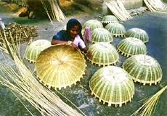
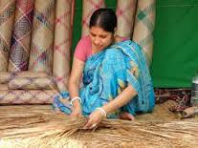
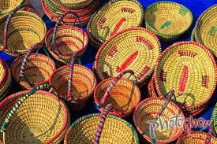
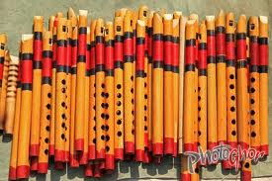
বাঁশ ও বেত শিল্প
বল তো এগুলো কিসের তৈরি?

Slide 11
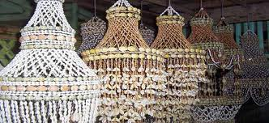
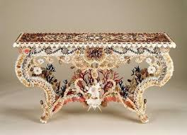
ঝিনুক শিল্প

Slide 12
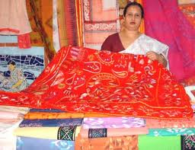
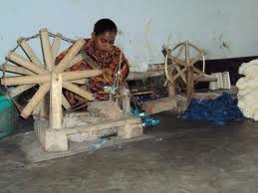
তাঁত শিল্প

Slide 13
দলীয় কাজ
>তাঁত শিল্পের উপর ৭টি বাক্য লিখো।

Slide 14
মূল্যায়ন
১/ কুটির শিল্প কী?
২/ কুটির শিল্পের ৩টি ক্ষেত্রের নাম বল।
৩/ কুটির শিল্পের ২টি বৈশিষ্ট্য বল।

Slide 15
বাড়ির কাজ
কুটির শিল্পের উপযুক্ত ক্ষেত্রসমূহ উদাহরনসহ ২টির বর্ননা খাতায় লিখে নিয়ে আসবে।

Slide 16
ধন্যবাদ সবাইকে

